Slide 1
JEM-GLIMSミッション
における
データ処理と今後の発展
佐藤 光輝∗ （北海道大学・理）
牛尾 知雄 （大阪大学・工）
森本 健志 （近畿大学・理工）
山崎 敦 （ISAS/JAXA）
鈴木 睦 （ISAS/JAXA）

Slide 2
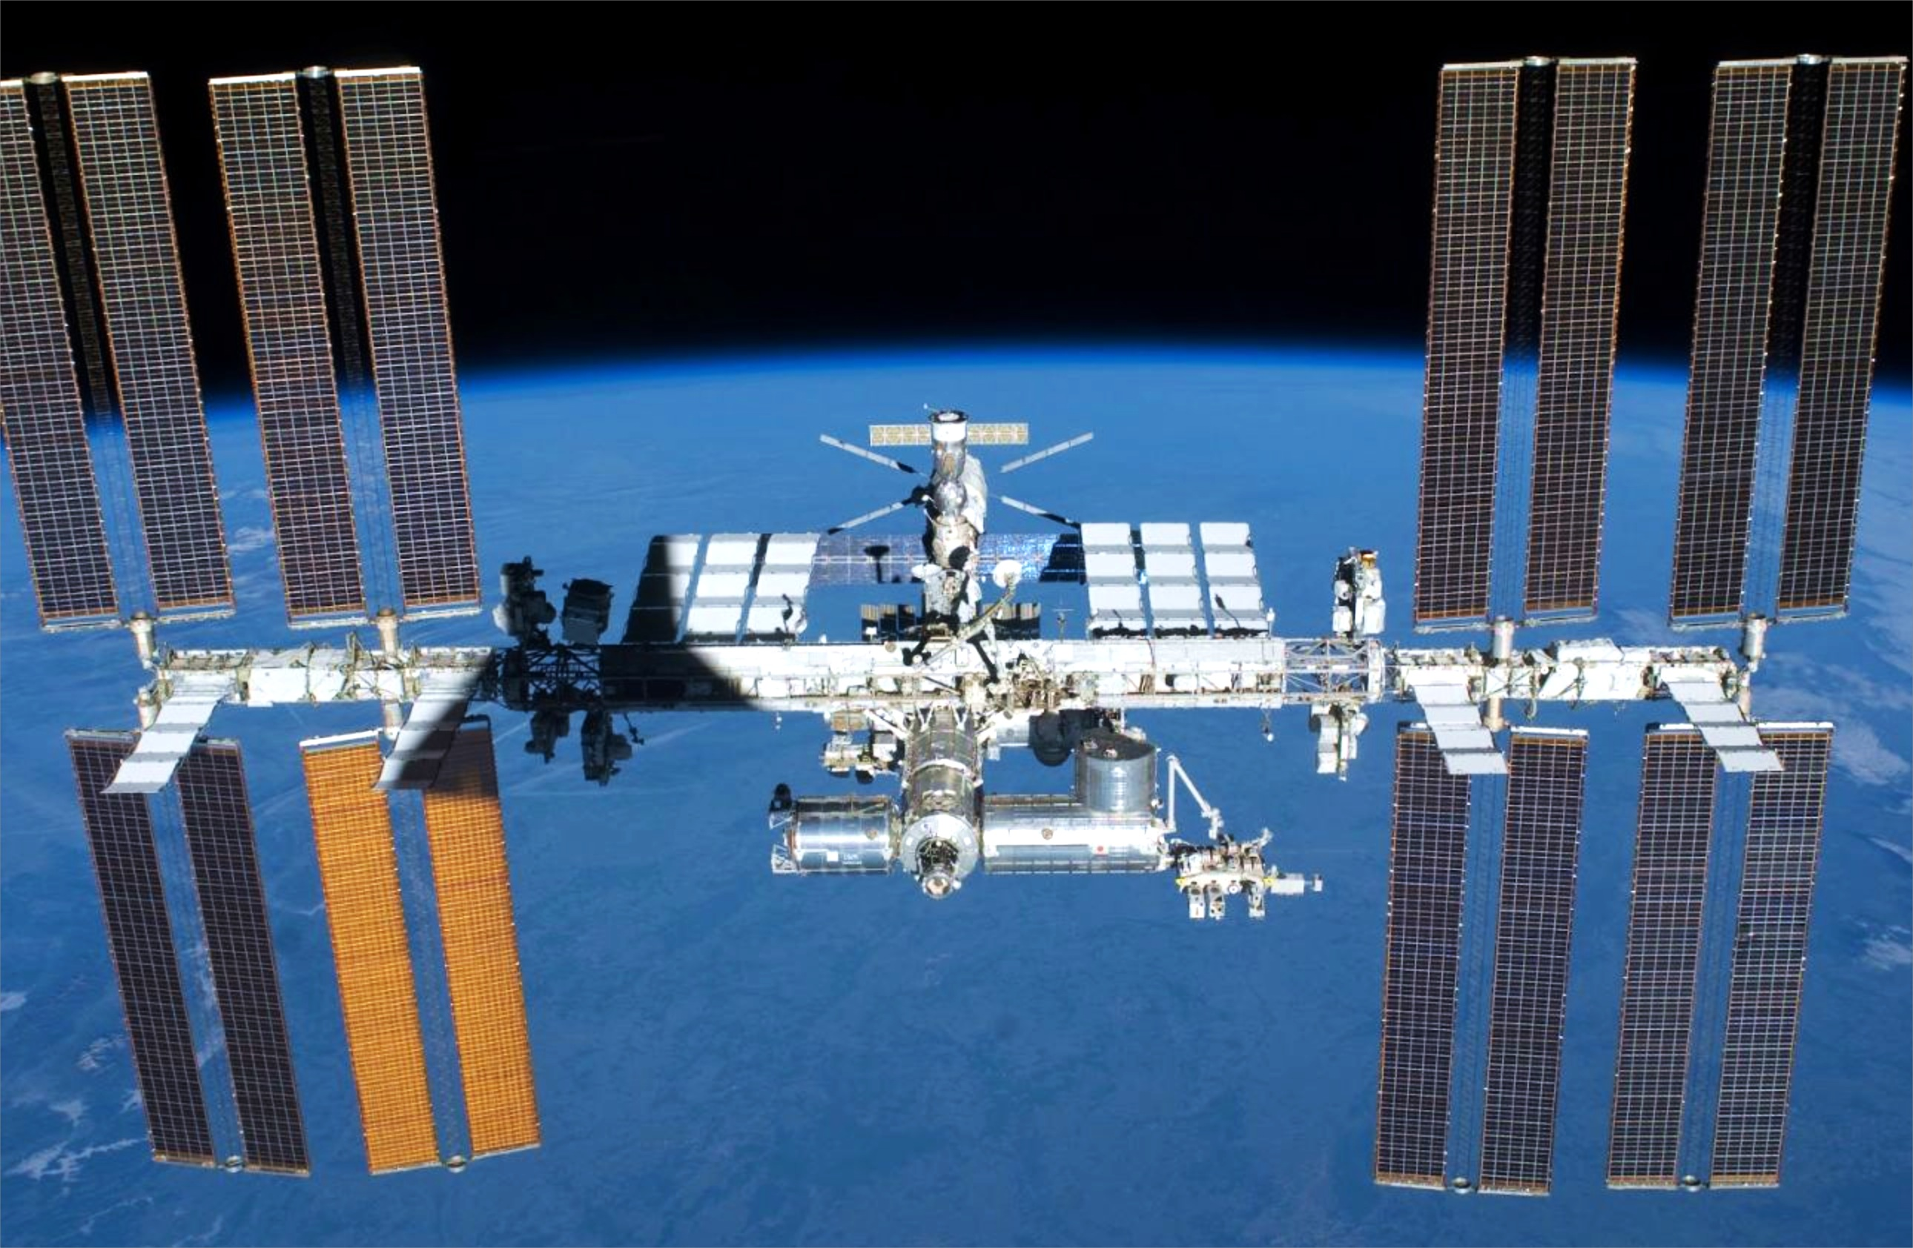
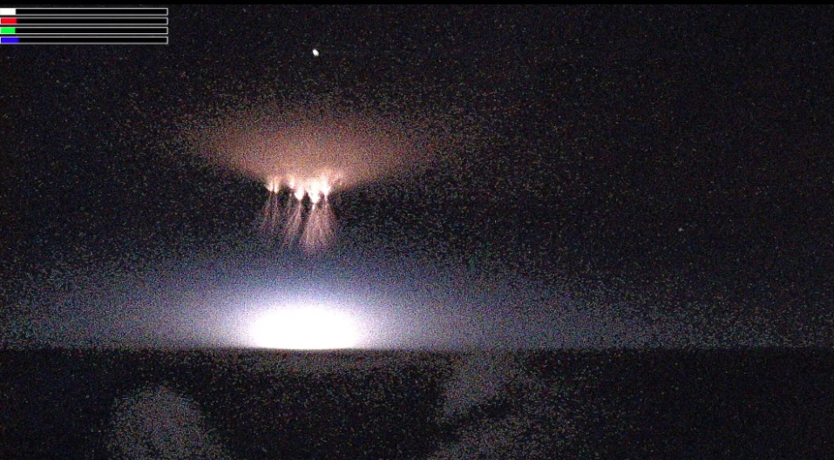
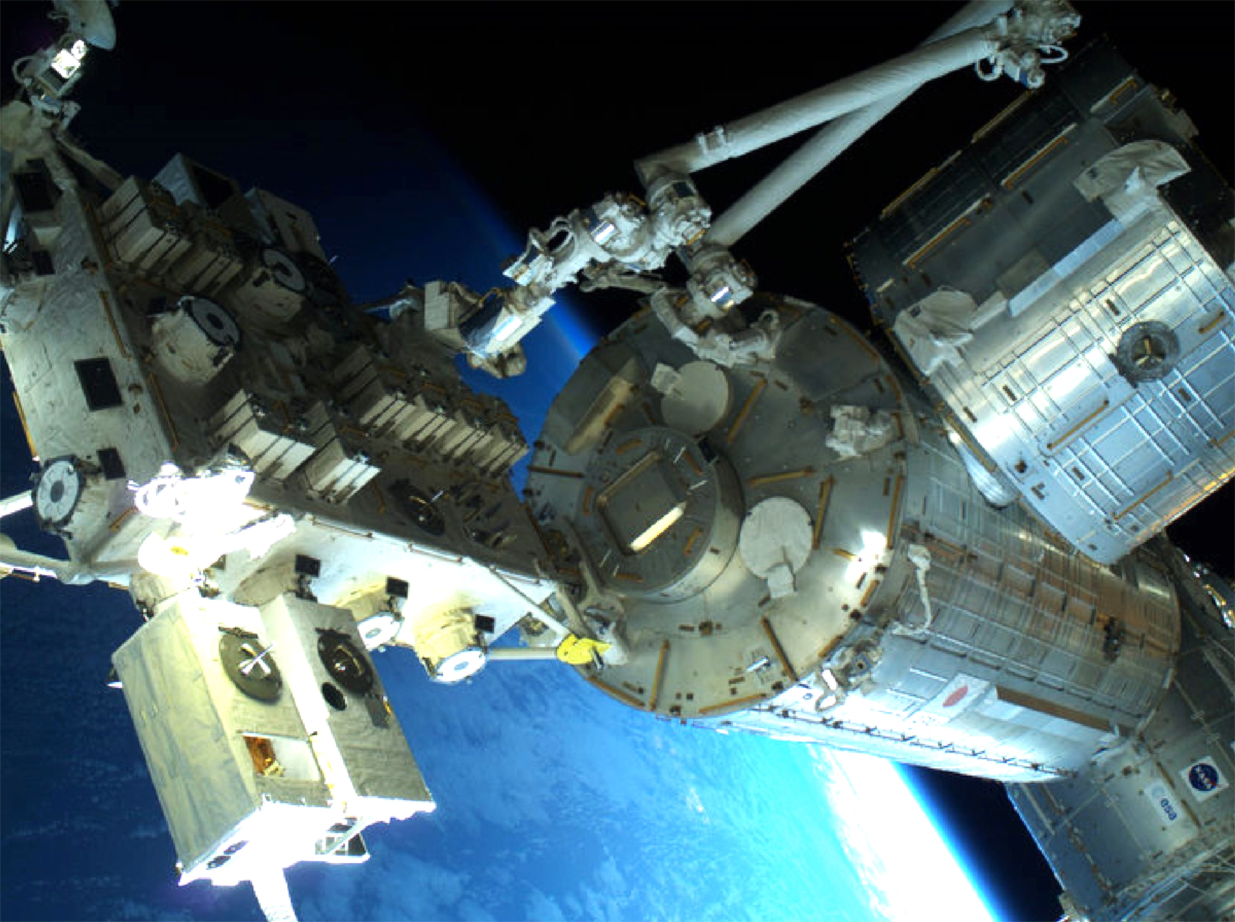
JEM-GLIMS
JEM-GLIMSは，ISS/JEM-曝露部から雷放電と高高度放電発光現象(スプライトなど)を真上観測するミッション
JEM-GLIMSの定常運用は2012年11月から開始。フルサクセス達成は2014年10月頃を想定。
ISS
sprites
© JAXA
JEM
JEM
Exposed Facility
© NHK
JEM-GLIMSの目的
雷・スプライトの天底観測
スプライトの水平空間分布と発生条件の特定
全球発生頻度分布と季節/LT依存性の特定
MCE
© JAXA

Slide 3
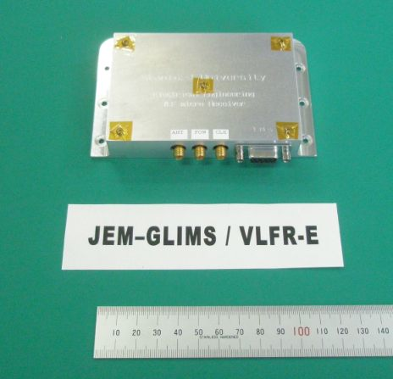
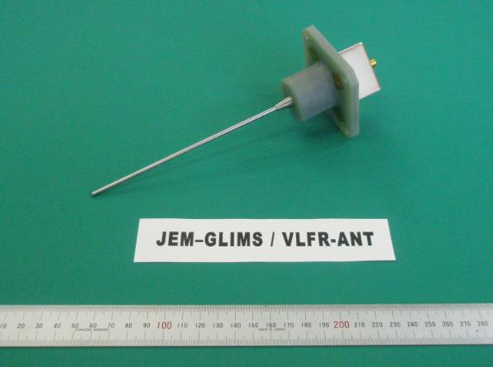
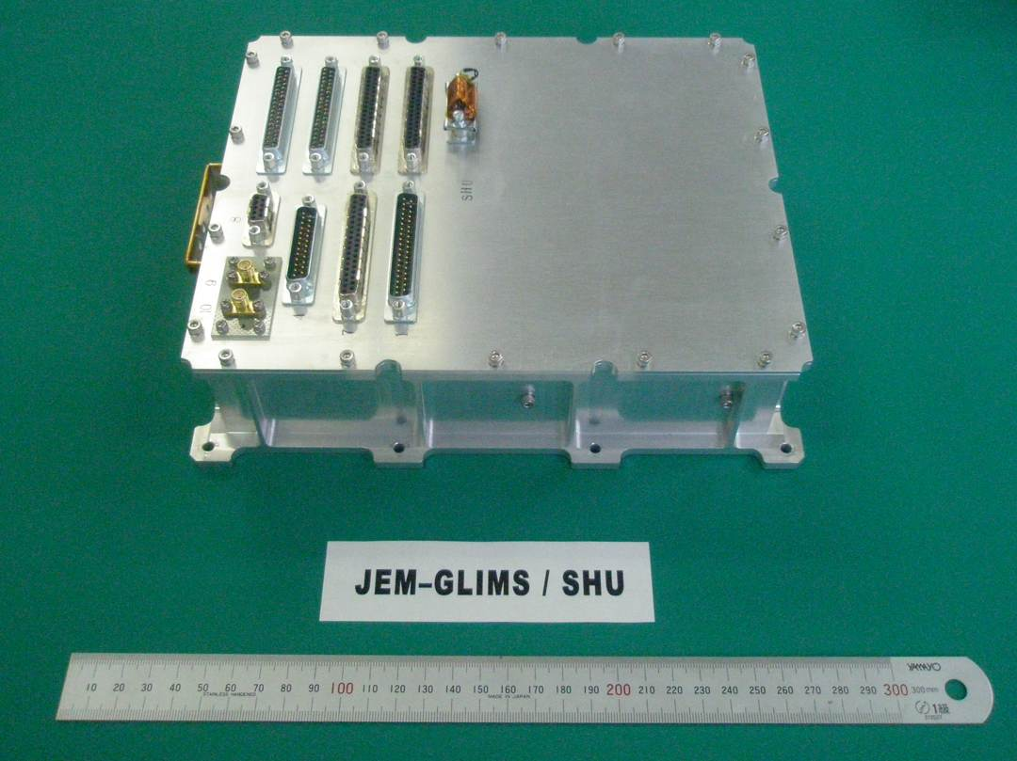
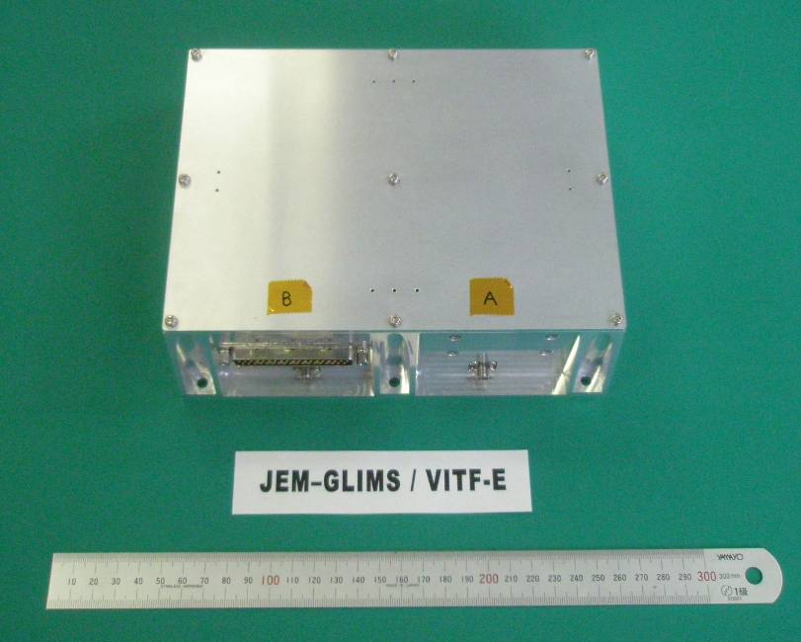
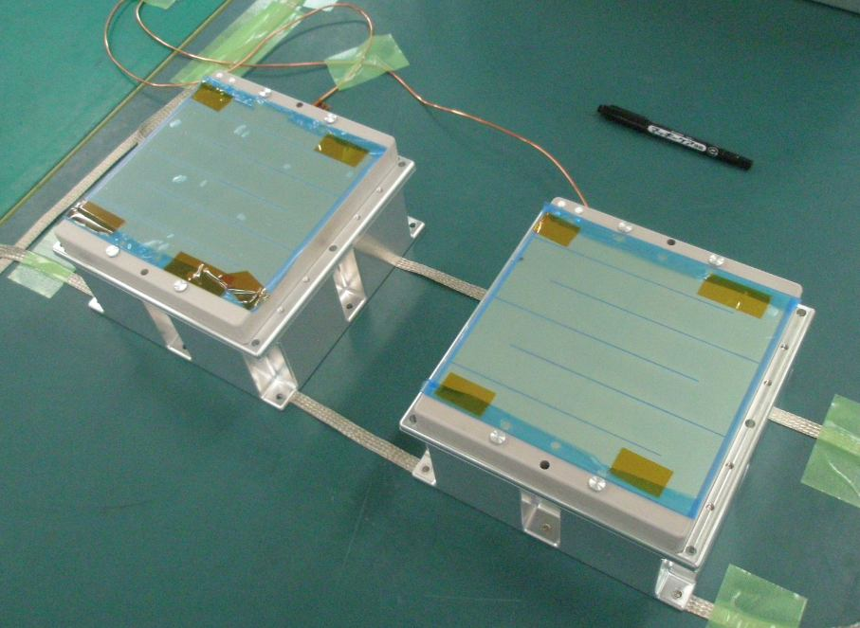
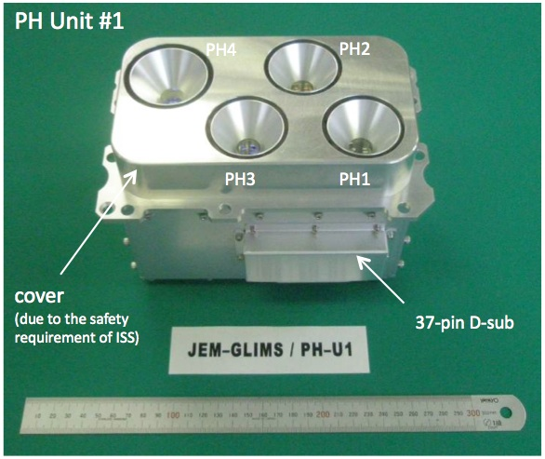
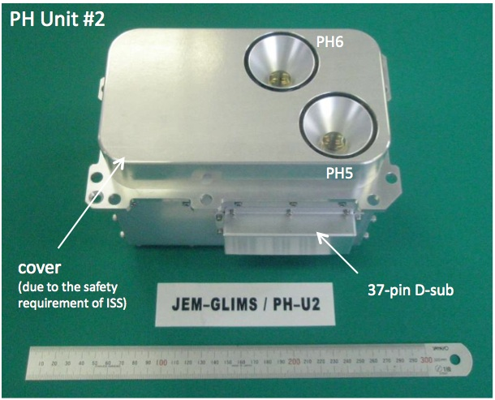
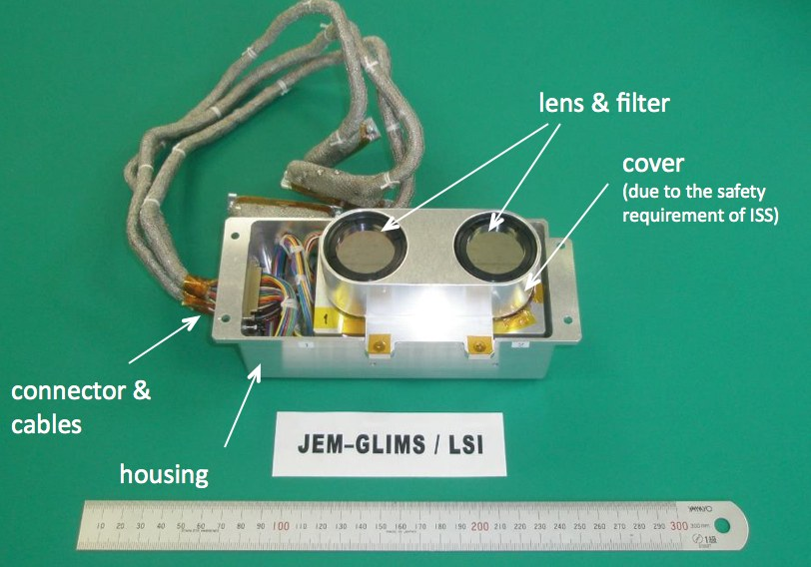
Science Instruments
GLIMS機器は，2つの光学観測器(LSI, PH)と，電波受信器(VLFR, VITF)，およびそれらを制御する搭載コンピュータ(SHU)で構成される。
VLFR
SHU
VITF
PH-U1
PH-U2
LSI

Slide 4
JEM-GLIMS Configuration
GLIMS
I S S S y s t e m
GPS
SHU
digital
LSI
(CMOS camera)
FPGA
(Xilinx Vertex II)
E B O X
MDP
GPS
time
CPU
(SH7145)
PW
1pps
Analog
S-RAM
(8MB)
PH
(Photometer)
S-RAM
(8MB)
Amp. PW
RS422
HV PW
DC
/
DC
+5V
+12V
-12V
Flash ROM (128MB)
RS422
VLFR
(VLF receiver)
S-RAM
(8MB)
+28V
PW
EEPROM
B-unit digital
(CMD, PW, sig)
A-unit digital
(CMD, PW, sig)
antenna
VITF
(VHF receiver)
antenna
antenna

Slide 5
Trigg. Sequence at TLE Mode
TLE Mode
PH Trigger
: trigger flag excitation
: data to be recorded
frame #: (n-1) n (n+1) (n+2)
LSI
PH
(Trigg. Instrument)
trigg.
threshold
VLFR
1 2 ……………………………………130
VITF
t= -100 t=0 (trigg. time) t=+400 (ms)

Slide 6
Expected Event Number
1イベントあたりのデータ量： 4.4 Mbyte
IMAP-GLIMSのデータレート： 5.8 kbps
TLE観測モード (圧縮なし)
 | (kB/event) | comp. 20% (kB/event) | TOTAL (kB/event) | TLM speed (kB/day) | max. event # (events/day)
LSI | 4,098 |  | 4,460 | 62,640 (5.8 kbps) | 14
PH | 121
VLFR | 101
VITF | 140

Slide 7
Observation Mode
dawn
Obs. End
Observation
Time
Earth
SUN
Dayside
Night-side
ISS
Obs. Start
ISS Motion
dusk

Slide 8
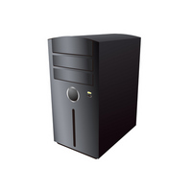
Overall Data Flow
Data Downlink Procedure
ISAS/JAXA
ISS
Data relay satellite
L0
5.8 kbps
24h
connection
sftp
(put)
sftp
(get)
Hokkaido Univ.
L0
TKSC
(Tsukuba Space Center)
depacket
NASA
JAXA
L1
QL plot
cal. data
L0
L2
Notes:
8

Slide 9
Data Flow (TKSC – ISAS)
TKSC
(Tsukuba Space Center)
ISAS/JAXA
外部配信サーバ
IMAP-GLIMS dataサーバ
sftp
(get)
L0
L0
TLMデータは 1 [file/sec] の単位で生成されサーバに保存される
= 86,400 [file/day]
実験データ（HK & サイエンス）
ISS補助データ（姿勢データ）
リアルタイムデータが逐次保存される
リプロデータはISSから遅延自動配信
1 [回/day]の頻度でTKSCの外部配信サーバにデータを取得しにいく
リアル & リプロデータを全て用いて， 1日分のデータを1つ（あるいは複数）のファイルにまとめる
GLM_EXP_2014-01-14_000000-051923.raw
GLM_EXP_2014-01-14_051925-235959.raw
ISS_ancillary_2014-01-14_000000-235959.raw
Notes:
9

Slide 10
Data Flow (ISAS – H.U.)
ISAS/JAXA
Hokkaido Univ.
IMAP-GLIMS dataサーバ
dataサーバ
sftp
(put)
L0
L0
北海道大学のサーバーにデータを定期的に配信
データは現時点から過去X日前のもの
1日前仕上げdata（パケットロス多）
2日前仕上げdata
3日前仕上げdata（ほぼﾊﾟｹｯﾄﾛｽ解消）
10日前仕上げdata
30日前仕上げdata
※ここで欠損している場合はNASAのサーバにデータを取りに行く必要アリ
すでに転送済みのデータと比較
差分があれば，その日の分のデータ処理をやり直し
（ ↑ 差分チェックはマニュアル ）
L0データ（TLM生データ）
L1データ（デパケットデータ）
GLIMS観測データ
HKデータ
Quick Look (QL) Plot作成処理
Notes:
10

Slide 11
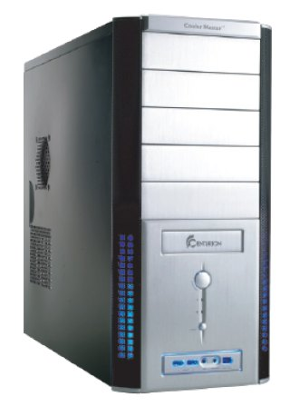
Data Processing
Hokkaido Univ.
データ処理は IDL ver8.2 にて全て行っている
IDL8.2さえインストールされていればデータ処理は可能
dataサーバ (UNIX)
データ処理PC
データ配信sftpサーバ
L0
(OS: Win7)
L0データを再加工
HKデータ処理
デパケット処理・L1データ生成
QL プロットを作成
HKデータの抜取り
（GLIMSサイエンスデータのみ）
ダミーデータ(all 0x00)を用いてパケットロスを補完
L0
sftp
sftp
depacket
csv形式のデータへ変換
L1
QL plot
トリガイベント毎にファイル作成
L0データに値付け
1イベントあたり
LSI x 4, PH x1, VLFR x1, VITF x2
cal. data
データ処理PC
(Mac OSX)
L2
Notes:
11

Slide 12
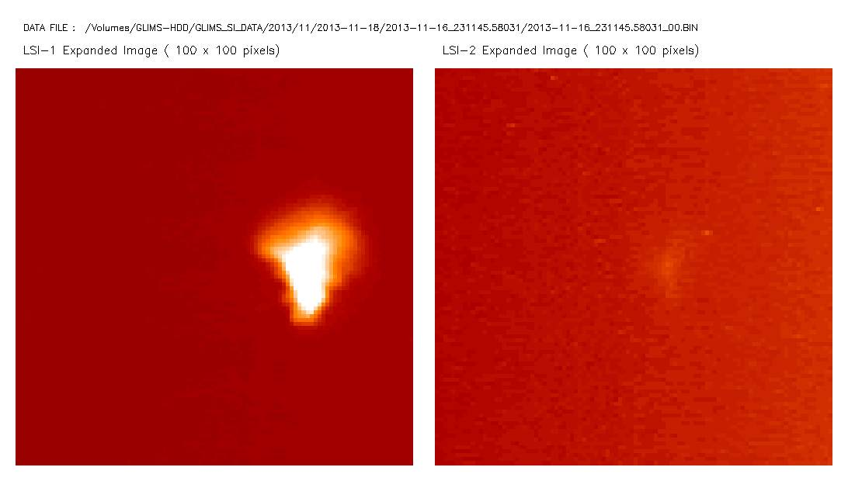
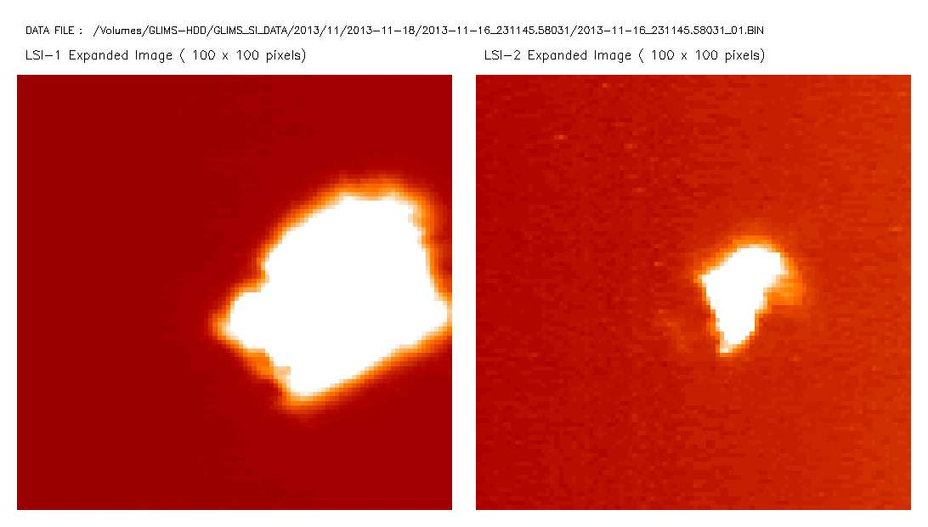
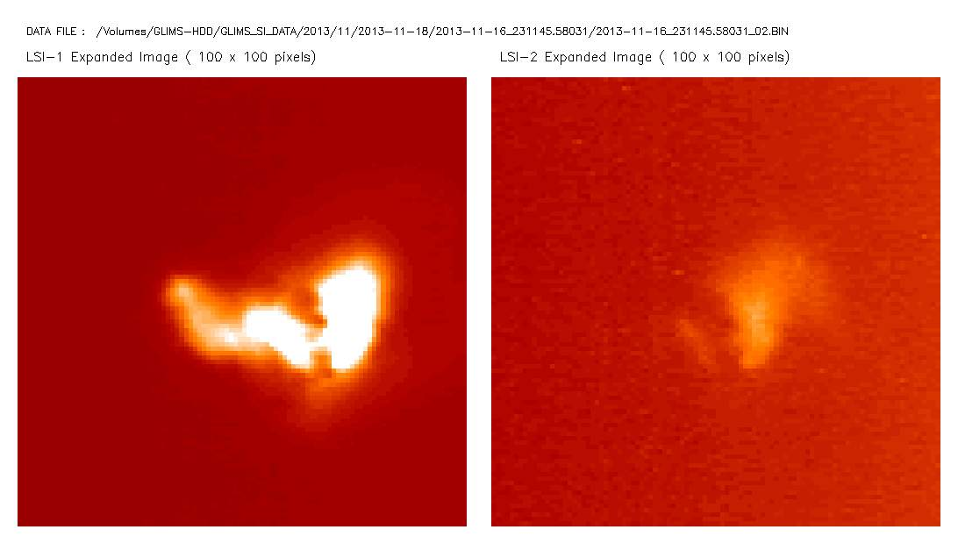
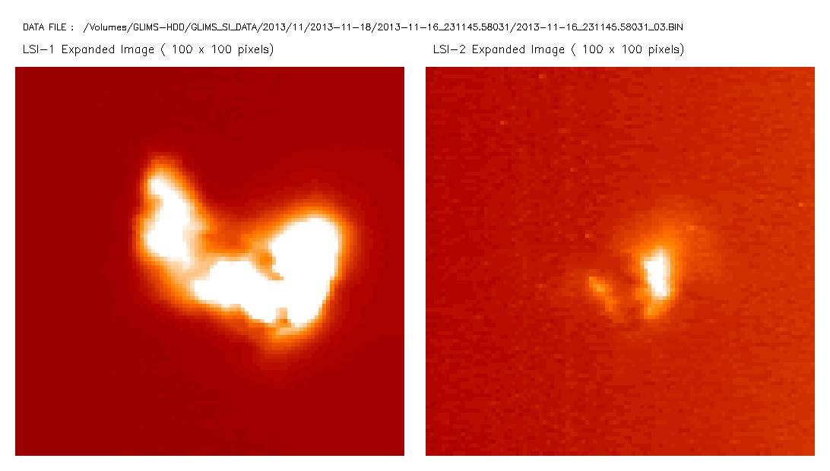
Data Processing
LSI
PH
VITF
VLFR
Notes:
12

Slide 13
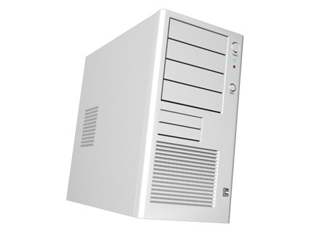
Data Processing
Hokkaido Univ.
機器開発を担った研究者（コアメンバ）には，L0, L1データへのアクセス権あり
共同研究者にはL1データのみ公開
（HK情報を含むL0へのアクセス制限）
海外研究者・一般研究者には，較正データを適用したL2データを個別に作成し配信している
データ処理PC
データ配信sftpサーバ
コアメンバ
(OS: Win7)
sftp
L0
sftp
共同研究者
sftp
QL plot
L1
おおむねフルサクセス達成1年後にL2データを公開することを予定
海外研究者
一般研究者
cal. data
将来的には，ISASのDARTS (Data ARchives and Transmission System)にL2データ公開を委託させていただきたい
個別対応でデータ配信
L2
Notes:
13

Slide 14
Conclusion
JEM-GLIMSは2012年11月からの定常運用開始後2014年1月末までに，約3,100イベントの雷・TLEsを検出している。
毎日14イベントのGLIMS観測データ (61 MB) がテレメトリで地上局に送信されてくる。TKSC, ISAS, 北大のデータ処理の役割分担は明確に分けられている。
北大はサイエンスデータの1次処理と解析に専念できる体制となっている。GLIMSのコアメンバー，共同研究者は，北大のsftpサーバにアクセスしL0, L1, L2データを取得できる体制となっている。
Future Plan
大学のマンパワーだけで長期間サイエンスデータをアーカイブ化することには限界がある。
フルサクセス達成1年後を目処に，L2データのアーカイブ化・公開作業をISAS/DARTSさんと共に進めたい，と希望している。
GLIMSの最新情報は ↓
GLIMS HP : http://www.ep.sci.hokudai.ac.jp/~jemglims/
Event List : http://www.ep.sci.hokudai.ac.jp/~jemglims/EventList/
Acknowledgement
This research was supported by Grants-in-Aid for Scientific Research (Kakenhi) No. 24340117 and No. 19002002.
Notes:
14

